Slide 1


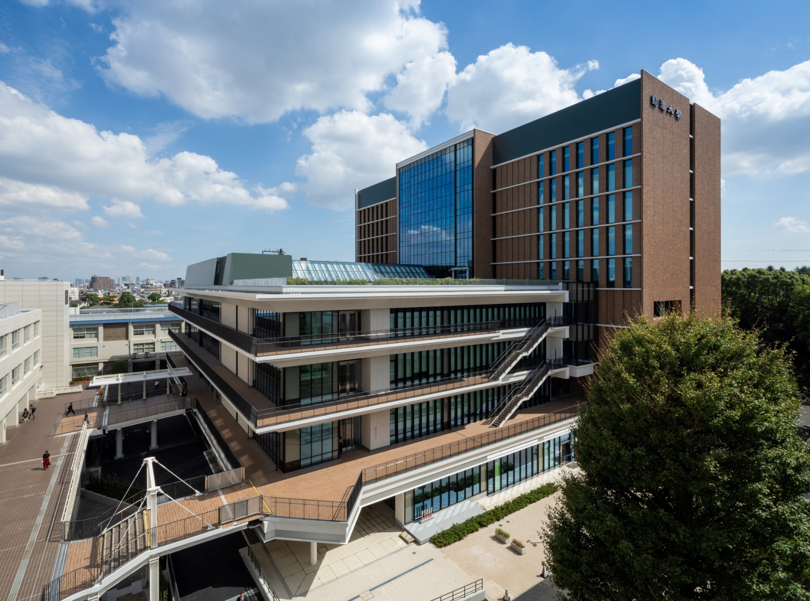
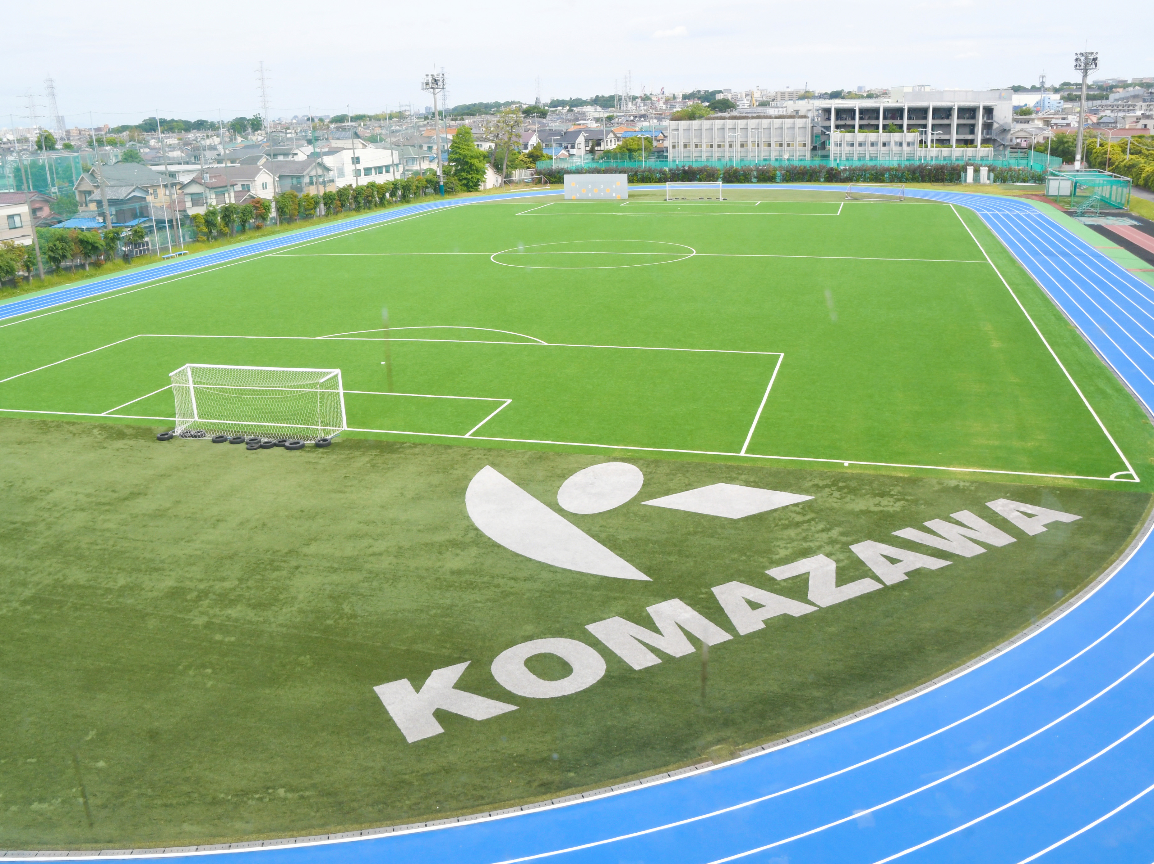
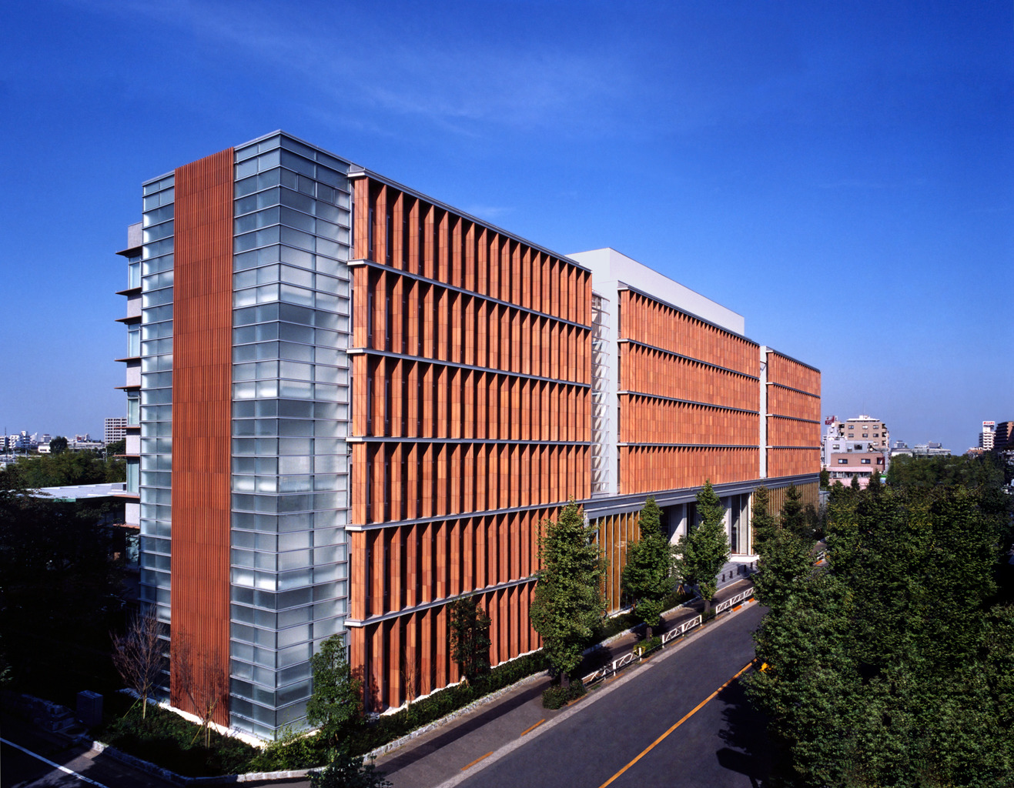
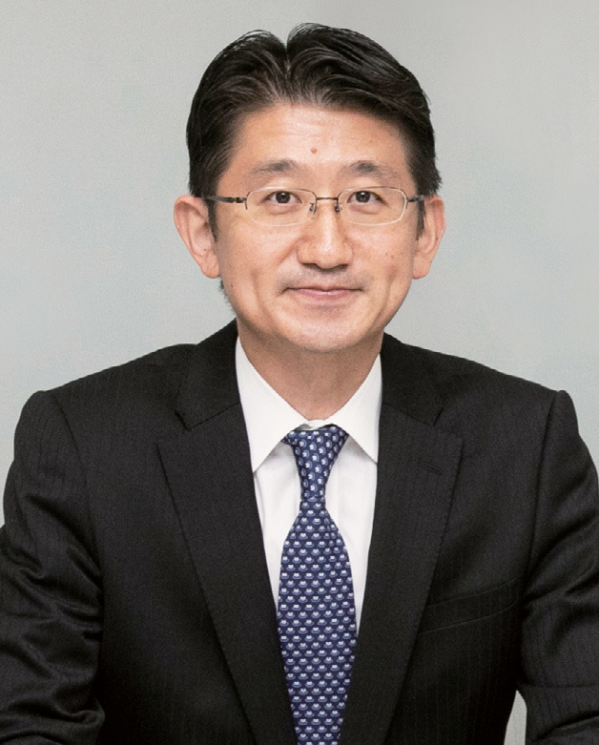
大学連携News
令和７年９月号
世田谷区
発行：世田谷区 政策経営部 政策研究・調査課
☎03-6453-1969
世田谷区は区内および隣接に１７の大学・学部があります。各大学の専門性や特色を活かし、区内の様々な課題に区や地域と協働して取り組んでいます。
今回は駒澤大学の紹介と地域と協力した取組みをご紹介します！
仏教学部 文学部 経済学部 法学部 経営学部
医療健康科学部 グローバル・メディア・スタディーズ学部 仏教学研究科 人文科学研究科 経済学研究科 商学研究科 法学研究科 経営学研究科 医療健康科学研究科 グローバル・メディア研究科 法曹養成研究科（法科大学院）
駒澤大学は、「仏教」の教えと「禅」の精神を建学の理念とする大学です。
７学部８研究科１専門職大学院等から構成され14,000人を超える学生が学んでいます。
世田谷区内に3つのキャンパス（左から駒沢・玉川・深沢）
学 長 挨 拶
令和7年4月より、仏教学部教授・村松哲文が学長に就任しました。
平素より駒澤大学に対し、格別なるご高配とご支援を賜り、心より御礼申し上げます。
私はこの4月より学長を拝命いたしました。これまで本学で「仏教美術史」を専門とし、仏教を背景とした文化や思想に触れながら教育・研究に携わってまいりました。そうした歩みを礎に、「智慧・慈悲・縁起」という仏教的価値観を教育の根幹とし、「誰からも愛される大学」の実現を目指して尽力してまいります。
本学は、創立以来、仏教に根ざした教育を大切にし、「智慧」を深めると同時に、「慈悲」を実践し、他者とのつながりを大切にしてきました。少子化が進み、社会が変容する今こそ、皆様との「ご縁」をより一層大切にしながら、学生一人ひとりが真摯に学び、心豊かに成長できる場としての大学を、皆様と共に築いてまいりたいと存じます。
今後とも本学の教育・研究活動への変わらぬご理解とご支援を賜りますようお願い申し上げます。
学長 村松 哲文

Slide 2
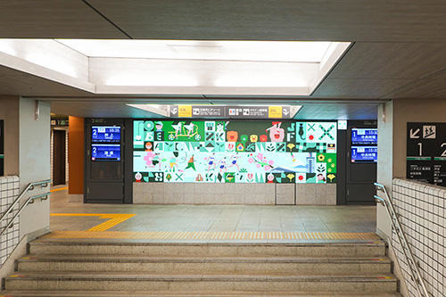
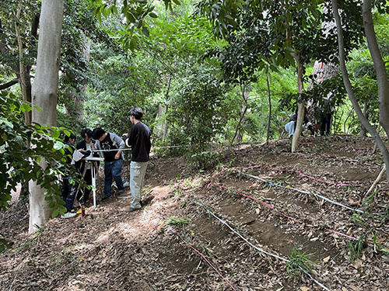
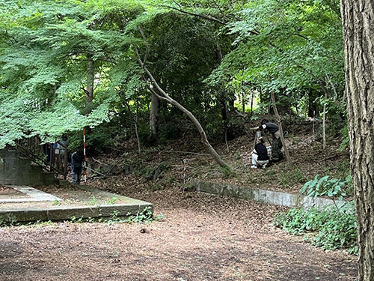
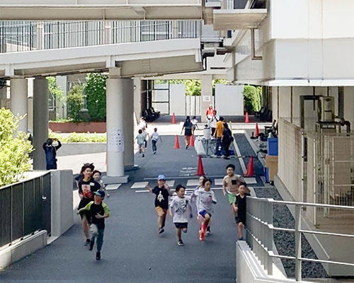
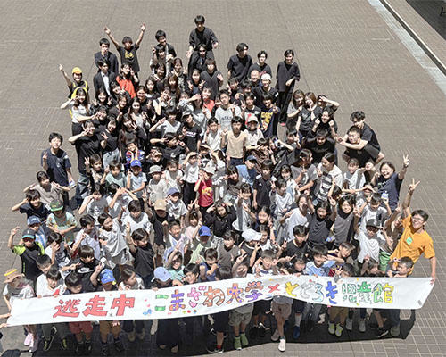
社 会 連 携 ・ 地 域 貢 献 の 取 り 組 み
東急田園都市線「駒沢大学駅」がリニューアル
令和7年3月31日（月）、東急田園都市線「駒沢大学駅」のリニューアル工事が竣工し、竣工式には本学も出席させていただきました。
これまでも、本学では「駒沢こもれびプロジェクト」や猿田彦珈琲駒沢大学駅店と本学珈琲研究会とのコラボレーションを行っており、この度のリニューアルを機に、大学として更に地域貢献に努めてまいります。
文学部歴史学科考古学専攻の学生が
世田谷区奥沢城跡の調査を行いました
令和7年5月26日（月）～6月7日（土）の期間に、文学部歴史学科の2・3次年生が寺前直人教授、角道亮介准教授、藤野一之准教授の指導のもと、考古学発掘実習の校外実習として世田谷区所在の奥沢城跡の測量調査を実施しました。
奥沢城跡は中世に築かれた居館で、世田谷区指定史跡になっています。
参加した学生は主体的に測量調査に取り組み、測量した土塁の形状など特徴を記録することができました。
文学部・鬼塚香ゼミと世田谷区立等々力児童館
が共同企画「逃走中@駒澤大学」を実施しました
令和7年6月1日（日）、駒沢キャンパスにて文学部社会学科・鬼塚香ゼミと世田谷区立等々力児童館が連携し、世田谷区の子どもたちを対象とした「逃走中@駒澤大学」を開催しました。このイベントは、「多世代が分断せず、つながり関わり合う社会へ」という理念のもと、子どもの居場所づくりと世代間交流の促進を目指して実施されました。
イベント当日は、子どもたち90人、大学生40人が駒沢大学のキャンパスを舞台に「逃走中」を楽しみました。子どもと大人が交互に逃走役を務めながら交流を図ることで、世代が分断しない新たな遊びの場が創出されました。また、参加した保護者にとっても、子どもたちが大学という新たな環境で学生たちと交流する様子を知る貴重な機会となりました。

Slide 3
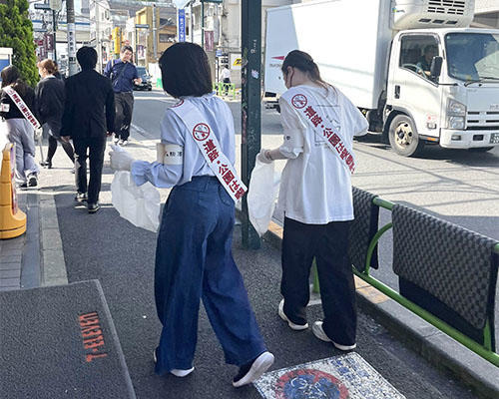
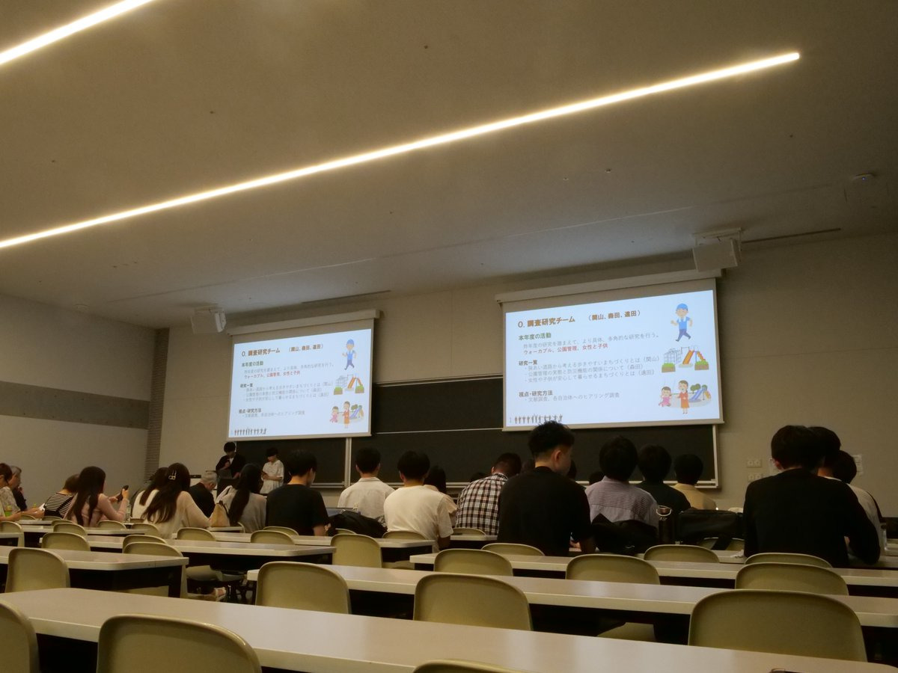
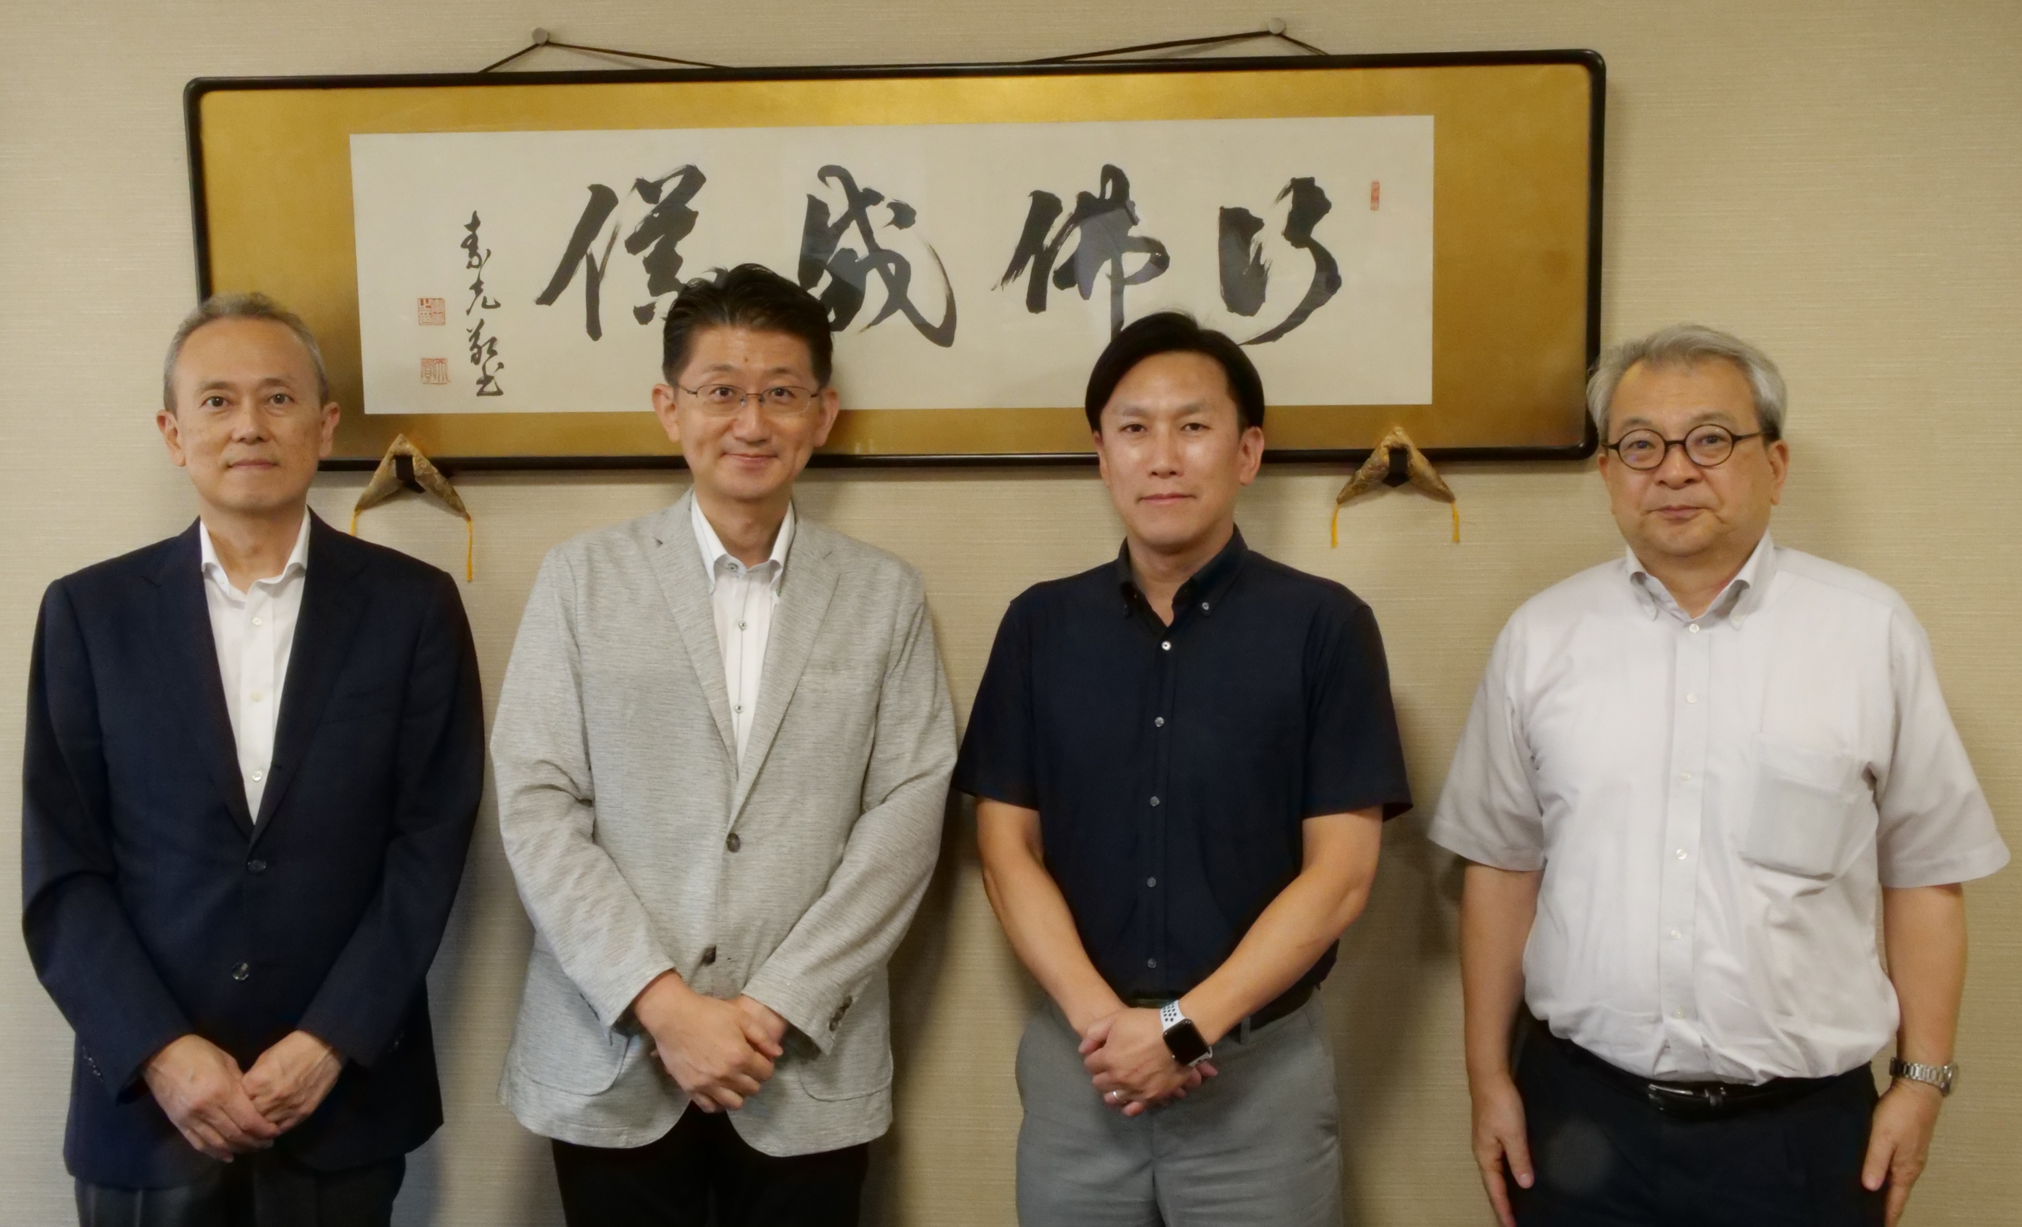
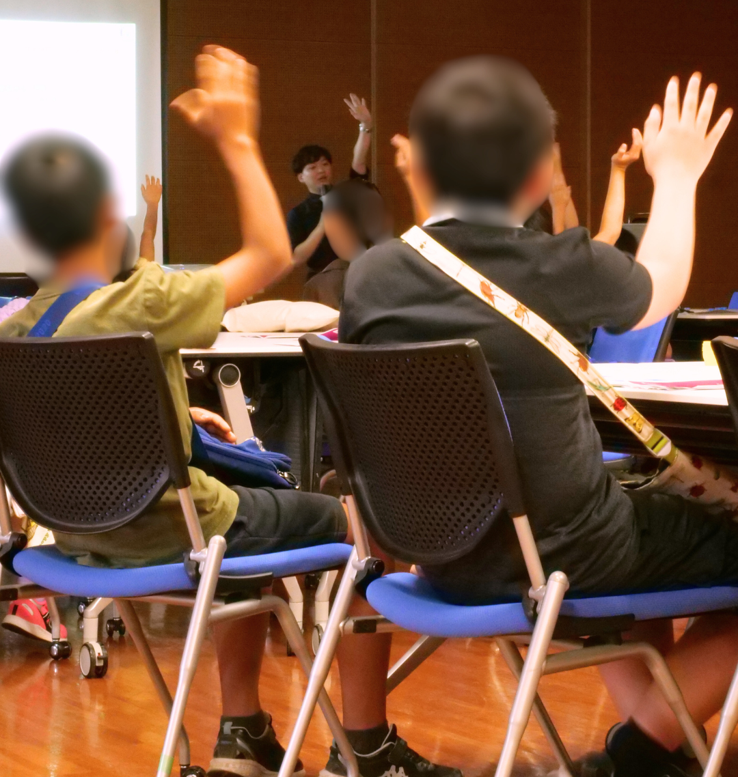
社 会 連 携 ・ 地 域 貢 献 の 取 り 組 み
地域の清掃活動「上馬クリーンキャンペーン」
に参加しました
令和7年6月6日（金）、「上馬クリーンキャンペーン」が行われ、学生有志と職員が参加しました。
当日は朝7時40分に大学に集合し、地域の方々とともに世田谷区の上馬地区の清掃活動を実施しました。
周辺地域の美化活動に取り組むとともに、清掃活動に参加した地域の方々との交流を深めました。
法学部・内海麻利ゼミが研究テーマについて
上馬地区の町会の方々と意見交換しました
令和7年6月24日（火）、法学部政治学科・内海麻利ゼミが世田谷区地域活性化事業「地域交流ラボ」の活動として「地区別ミーティング」に参加しました。
学生が上馬地区の町会の方々に研究テーマ「防災コミュニティラボ」についての検討内容や今後の進め方について説明し、意見交換を実施しました。
駒沢小学校長が本学を表敬訪問されました
令和7年7月23日（水）、世田谷区立駒沢小学校・鈴木隆弘校長が本学を表敬訪問され、村松哲文学長らと懇談しました。
本学では駒沢小学校との様々な連携事業を行っており、今年度は10月6日（月）に法学部政治学科・内海麻利ゼミが防災イベントを実施予定です。
夏休みこどもアカデミー2025を開催しました
令和7年7月30日（水）、深沢キャンパスにて夏休みこどもアカデミー2025「放射線と防護材の相性を学ぶ！ 科学×カードゲーム講座 －放射線お化けから身を守ろう！－」を開催しました。
本イベントは、放射線の種類（α線・β線・γ線など）やその性質、そしてそれぞれに適した防護材（紙・アルミニウム・鉛・水など）との“相性”について、自作カードゲーム「放射線お化けから身を守ろう！」を使って学ぶイベントです。
当日は、世田谷区在住者を中心に小学生21名が参加し、医療健康科学部・村田渉講師、学生有志と一緒に楽しく学びました。

Slide 4
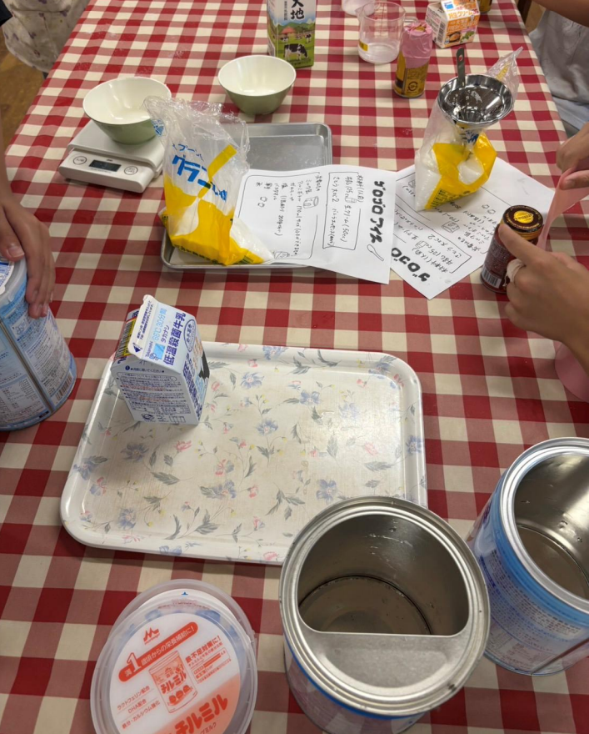
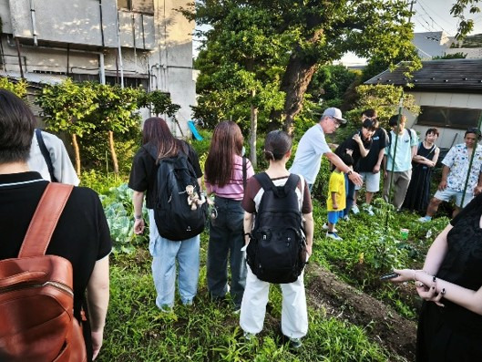
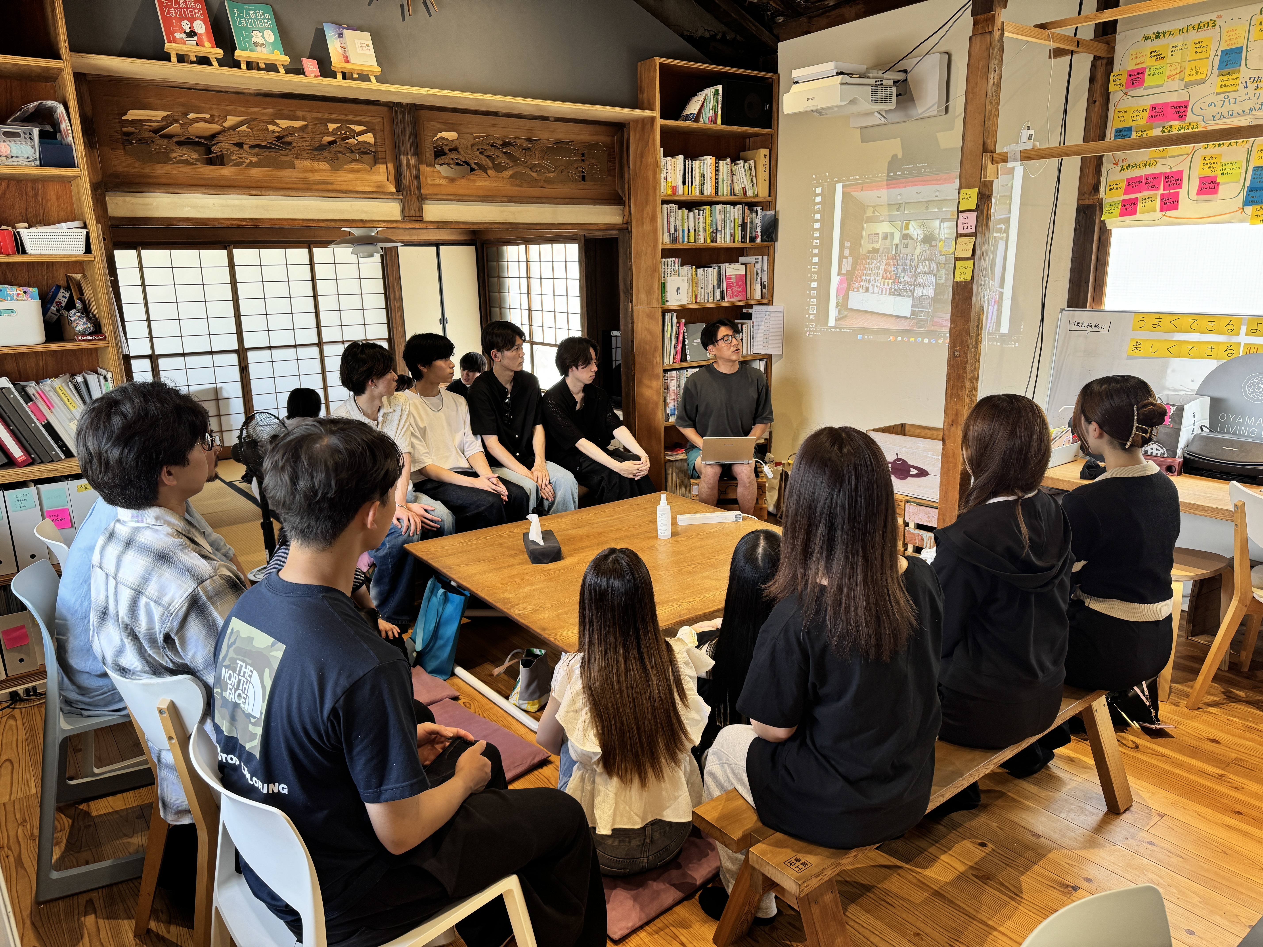
「 駒 大 生 社 会 連 携 プ ロ ジ ェ ク ト 」 の ご 紹 介
「駒大生社会連携プロジェクト」は、本学における社会連携・地域貢献にかかわる、教職員と学生による様々な活動への支援を目的とした学内公募型の助成制度です。
これは本学の定める「社会連携・社会貢献に関する基本方針」に基づき、大学と社会が協働して、課題を発見・共有し、新たな価値を生み出す活動を促進するための制度として設けられたものです。
文学部・川上富雄プロジェクトでは世田谷区内
でのボランティア活動を行っています
文学部社会学科・川上富雄教授のプロジェクトでは、学生たちがグループに分かれて、世田谷区内の児童館、こども食堂等、複数の施設でのボランティア活動を行っています。
あるグループでは、児童館において中高生のアイス作りをサポートしました。
当プロジェクトでは、年間を通してボランティア活動を続けていきます。
文学部・李妍焱プロジェクトにおける
「駒沢こもれびプロジェクト」への参与観察
文学部社会学科・李妍焱教授プロジェクトでは、駒沢大学駅周辺の再開発プロジェクトである「駒沢こもれびプロジェクト」への参与観察とインタビュー調査および独自企画の実施を通して、駒大生が駒沢のまちづくりにおけるコモンズ形成にどう貢献できるか研究することをテーマとしています。
6月には、独自の対話企画「neomura×こもれび」の準備のために、用賀を中心に活動するNPO法人neomuraを訪問しました。
経済学部・松本典子プロジェクトが
世田谷区内のコモンスペースを訪問取材しました
経済学部現代応用経済学科・松本典子教授プロジェクトでは、学生と同年代の人々に、世田谷のコモンスペースを知ってもらうためのショート・ムービーの作成・発信をテーマに活動しています。
5月から6月にかけて、尾山台で多世代・多地域の人たちが交流するタタタハウス、用賀でフリースクールや子どもの居場所を運営する学び舎トーカ、三宿で地域住民が集い楽しめる複合施設のHOME/WORK VILLAGEの3つのコモンスペースを訪問し取材しました。

Slide 5
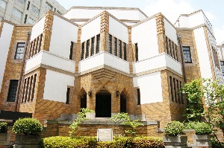
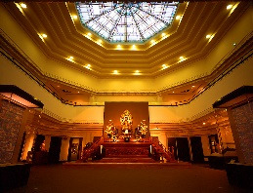
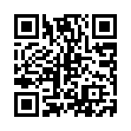
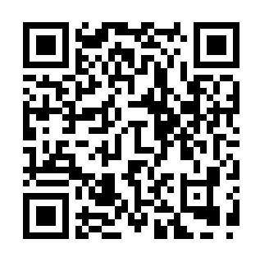
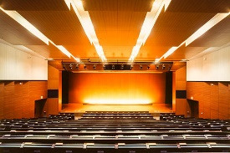
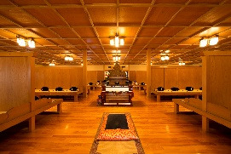
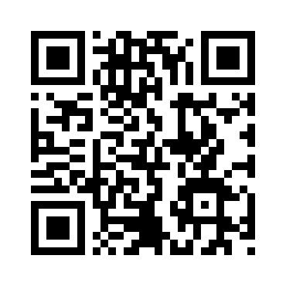
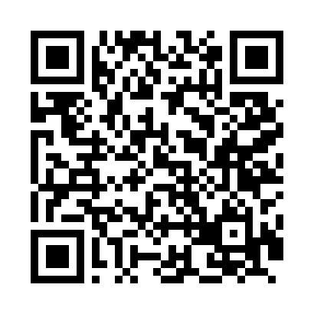
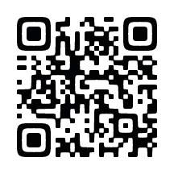
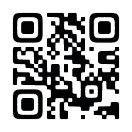
社 会 連 携 ・ 地 域 貢 献 に 関 す る お 知 ら せ
禅文化歴史博物館
禅文化歴史博物館の建物が令和7年8月6日付で国の登録有形文化財（建造物）に登録されました。なお、世田谷区内において文化財登録原簿に登録されている建造物は、今回の登録により28件となります。
この建物は、ライト風建築の第一人者である菅原榮蔵の設計により、関東大震災後の復興建築として建設されました。昭和3（1928）年に二代目図書館として開館し、平成14（2002）年からは禅文化歴史博物館として一般公開されています。開館当時の什器類が今もそのまま使用されており、震災復興後の図書館としては大変希少な現存事例です。
玄関のクリンカータイル、屋内のテラコッタ装飾、屋外のスクラッチタイルなどの旧帝国ホテルに近い意匠を用いている一方で、中央吹き抜けの大閲覧室の構造や天井のステンドグラスなど建築家の独創性を感じさせるつくりになっています。
登録名称：駒澤大学旧図書館（禅文化歴史博物館・耕雲館）
構 造：鉄骨鉄筋コンクリート造一部鉄骨造 地下1階地上2階 544㎡
設 計：菅原榮蔵
当館は、平成14年に開館した禅の文化と歴史を紹介する博物館です。1階常設展示室では、禅僧の墨蹟や絵画、美術工芸品などの仏教美術を展示。2階展示室では、時期により様々な企画展、大学史特集展を開催しています。また、ミュージアムグッズもご用意しております。
禅文化歴史博物館
ホームページ
所蔵資料紹介
デジタルコンテンツも！
公開講座・日曜講座
公開講座では、本学の教員を中心とした多彩な講師陣による、仏教と禅、文化や歴史、社会科学、自然科学など多岐にわたるテーマで開講しています。
日曜講座では、坐禅の実践と仏教学の講義を行っております。
詳細は、以下のホームページをご覧ください。
公開講座申込サイト
日曜講座ご案内
社会連携・地域貢献の
最新情報をSNSで発信中！
Ｉｎｓｔａｇｒａｍ
https://www.instagram.com/koma_collabo/
Ｘ（旧Ｔｗｉｔｔｅｒ）
https://x.com/koma_collabo
そのほか駒澤大学の情報を
Ｗｅｂで発信中！
駒澤大学ホームページ
https://www.komazawa-u.ac.jp
駒澤大学を楽しもうをコンセプトとするWebサイト
駒大ＰＬＵＳ
https://www.komazawa-u.ac.jp/plus
受験生サイト
ｔｈｉｎｋ！
https://think.komazawa-u.ac.jp/

